Slide 1
Reactの基礎知識～実践編～
～【2018/8/23】第5回勉強会プレゼン資料～

Slide 2
はじめに
これまでの勉強会を持ってReactの特徴及び基礎知識については学習できていること。
今後の日記アプリ作成に活用できること。
上記2点より、これ以上のReactについての基礎的な事柄の記載は不要であると判断。
⇒アプリを実装しながらReactのプログラムの説明を行うこととします。

Slide 3
前提
仮想DOM、コンポーネント、JSXについては前回及び今回の勉強会にて学習済みであるとし、説明は割愛。
開発環境についても構築済みとする。

Slide 4
目次
アプリの実装
HelloWorld
時刻表示
データの登録・削除
まとめ

Slide 5
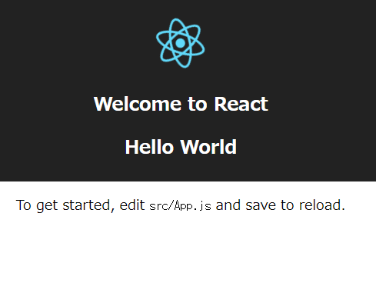
アプリの実装①
Hello World①

Slide 6
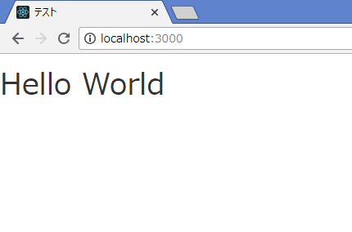
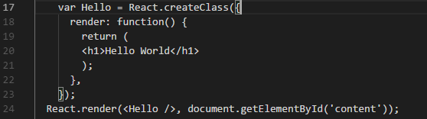
アプリの実装②
Hello World②
①コンポーネントを定義
②コンポーネントの描画
※HTMLタグを直接returnする書き方を実現しているのがJSX

Slide 7
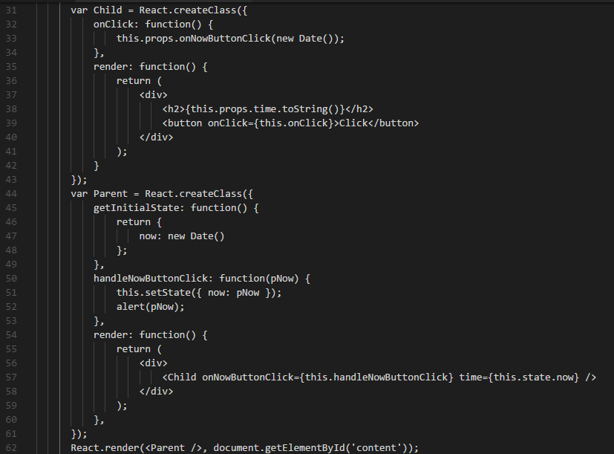
アプリの実装③
時刻表示
・時刻を取得して②へ値を渡す。
・①から受け取った値を表示。
・③で状態(時刻)の更新
②表示
③更新
①取得・受け渡し

Slide 8
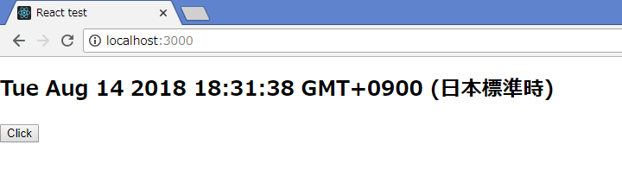
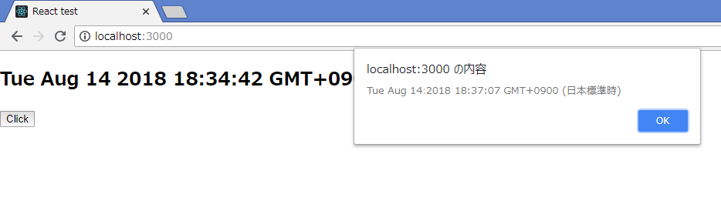
アプリの実装④

Slide 9
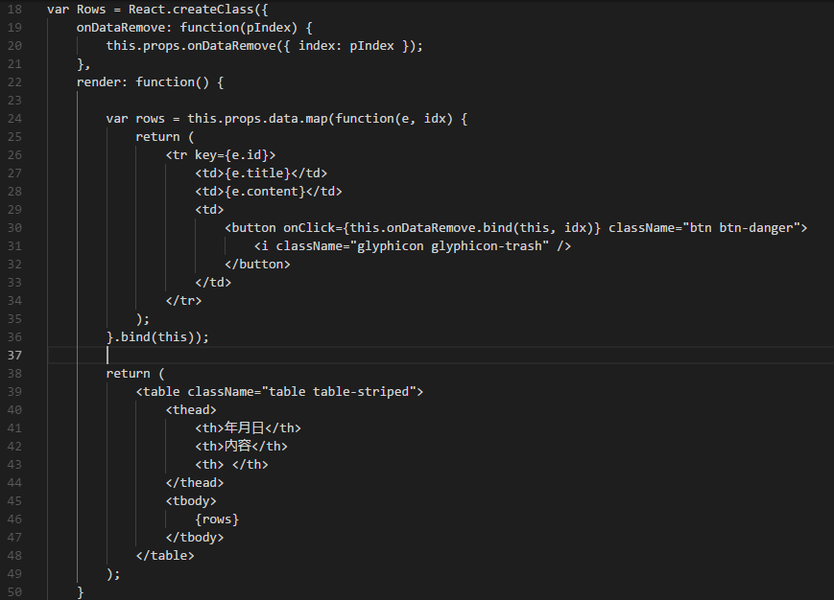
アプリの実装⑤
データの登録・削除①
①データ削除のイベント通知
②テーブルタグの作成

Slide 10
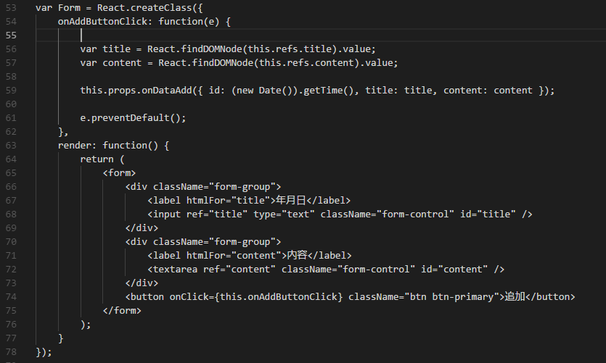
アプリの実装⑥
データの登録・削除②
③データ登録のイベント通知
④入力フォーム

Slide 11
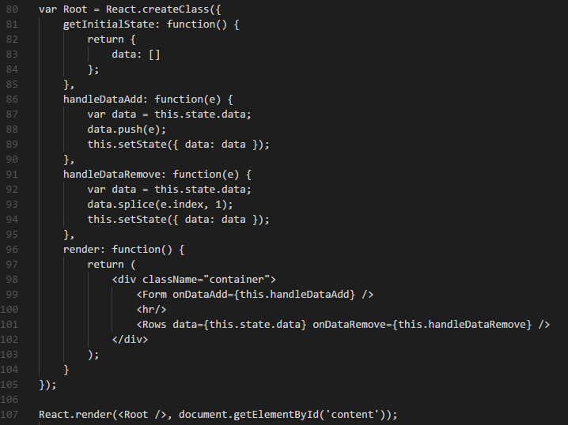
アプリの実装⑦
データの登録・削除③
⑤データ登録イベント
⑥データ削除イベント

Slide 12
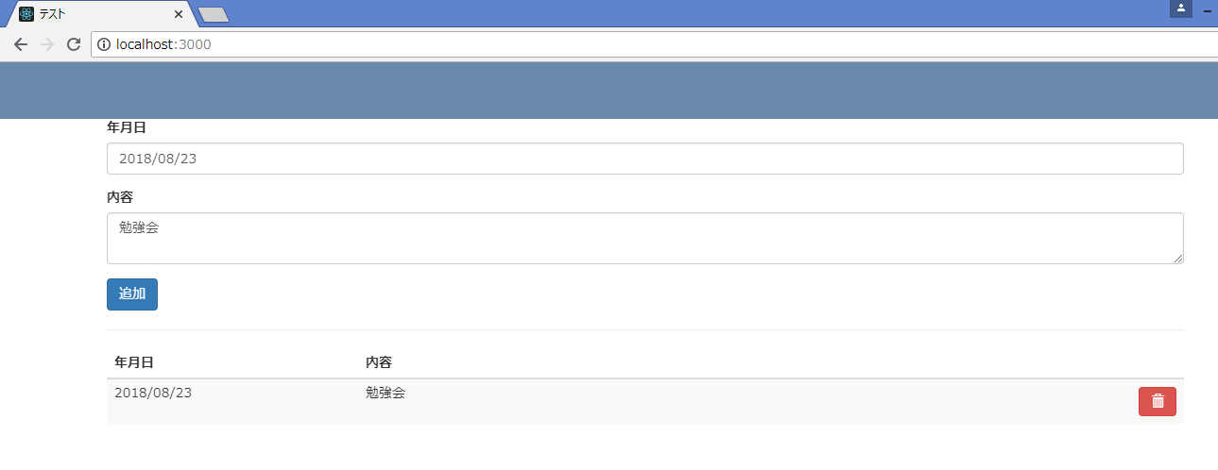
アプリの実装⑧
※ボタン・アイコンについてはReact-Bootstrapを使用

Slide 13
まとめ
HTMLの一部をコンポーネントとして切り出し、プロパティやイベントハンドラをコンポーネントの中にまとめて記述することができる。
各コンポーネントの役割をわけることによりコードが見やすい。

Slide 14
参考文献
柴田文彦,『WebデベロッパーのためのReact開発入門ーJavaScirit UIライブラリの基本と応用』,インプレス,2016
【React】Hello Worldから簡単なTodoアプリまでReactでいろいろ書いてみる,2016-11-24,閲覧日 2018-8-16, https://blog.mismithportfolio.com/web/20161124reactsample
Reactの基礎知識(JSX,Component, Props, State)【初心者向け】,2018-05-17,閲覧日 2018-08-16, https://student-engineer.net/react-basic/
Reactのコード事例から学ぶ初心者向けReact入門と事例集,2016-04-30,閲覧日 2018-08-20, http://tango-ruby.hatenablog.com/entry/2016/04/30/090000
Facebookが作ったJavaScriptライブラリ、Reactの威力を体感する,閲覧日 2018-08-20, https://cloudear.jp/blog/?p=1545

